Slide 1
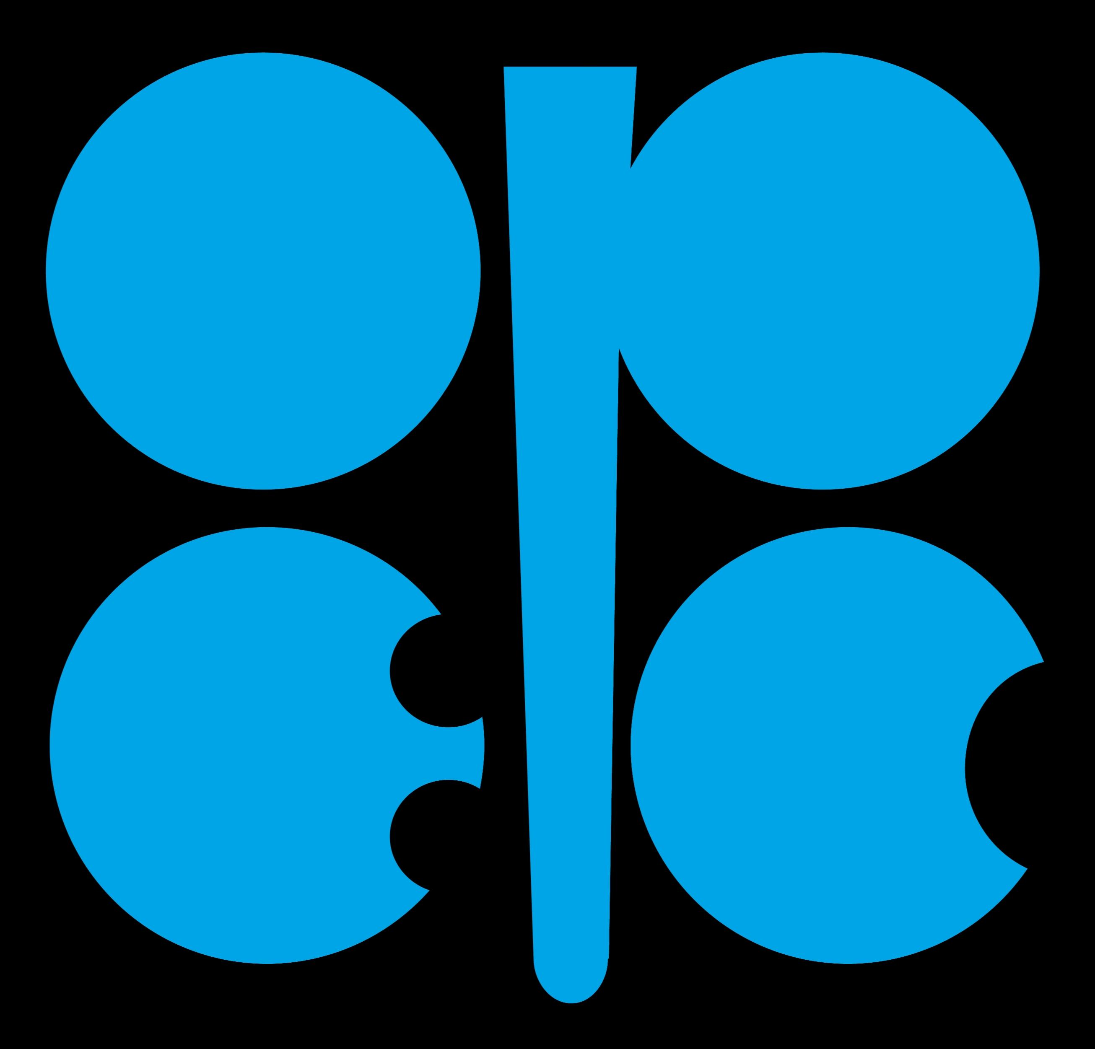
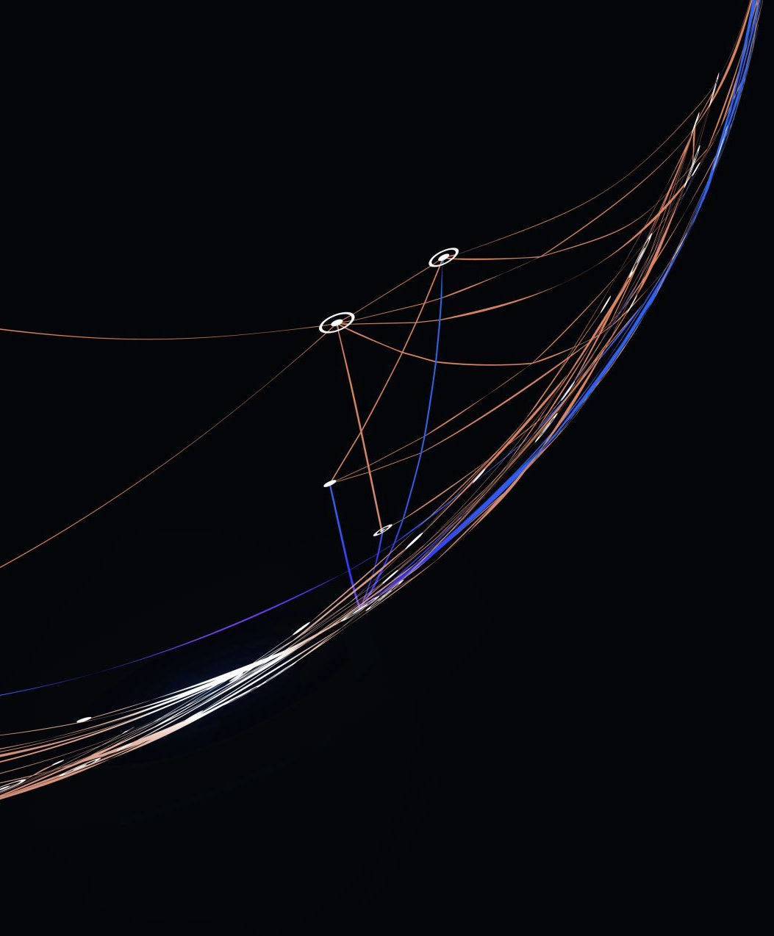
OPEC
Organization of Petrolium Exporting Countries

Slide 2
OPEC (Organization of Petroleum Exporting Countries)
আন্তর্জাতিক রাজনৈতিক এবং অর্থনৈতিক ব্যবস্থায় পেট্রোপণ্যের গুরুত্ব সর্বদাই আলোচিত হয়। সুদীর্ঘকাল ধরে তৃতীয় বিশ্বের অন্তর্গত তৈল উৎপাদনকারী ও বিপণনকারী রাষ্ট্রগুলির মধ্যে অর্থনৈতিক ও রাজনৈতিক স্বার্থে সংহতির এক গুরুত্বপূর্ণ ব্যবস্থা গড়ে উঠেছে। আধুনিক সভ্যতার অন্যতম প্রধান চালিকাশক্তি হল তৈলসম্পদ। সমগ্র বিশ্বে এই মহামূল্যবান সম্পদের দুই-তৃতীয়াংশের বেশি সঞ্চিত আছে মধ্য- প্রাচ্যের দেশগুলির ভূগর্ভে। তৈল উৎপাদন এবং বিপণনের ক্ষমতাকে কেন্দ্র করে একদিকে যেমন অর্থনৈতিক সমৃদ্ধি সুনিশ্চিত করা যায়, তেমনি অন্যদিকে কুটনৈতিক ও রাজনৈতিক প্রভাব বিস্তার করা যায়। পেট্রোপণ্য-কেন্দ্রিক রাজনীতির ইতিহাসে মানাবিধ ঘটনায় সর্বদাই উত্তেজনাপূর্ণ অঞ্চলরূপে মধ্যপ্রাচ্যের একটি স্বতন্ত্র শুরুর আছে।

Slide 3
১৯৬১ সালের জানুয়ারি মাসে আনুষ্ঠানিকভাবে তৈল উৎপাদন ও বিপণনকারী তৃতীয়বিশ্বভুক্ত রাষ্ট্রগুলি OPEC গঠন করেছিল। আর্থিক সমৃদ্ধির দৃষ্টিকোণ থেকে এই রাষ্ট্রগুলিকে সমবেতভাবে অনেকসময় চতুর্থ বিশ্ব (Fourth World) বলে অভিহিত করা হয়। এমনই একজন বিশেষজ্ঞ ব্যক্তি হলেন পিটার ক্যালডোকোরেসি (Calvocoresse)। প্রকৃতপক্ষে ১৯৬০ সালের শেষভাগে এই সমস্ত রাষ্ট্র OPEC- এর প্রতিষ্ঠায় উদ্যোগী হয়েছিল। প্রাথমিক পর্বে এর সদস্যরাষ্ট্র ছিল ছয়টি। এরা হ ইরান, ইরাক, কুয়েত, লিবিয়া, সৌদিআরব এবং দক্ষিণ আমেরিকার ভেনেজুয়েলা। উল্লেখ্য বিষয় হল ভেনেজুয়েলা ছাড়া বাকি সব রাষ্ট্রই মধ্যপ্রাচ্যের অন্তর্গত। পরবর্তীকালে আরও ৬টি রাষ্ট্র এর সদস্য হয়। রাষ্ট্রগুলি হল কাকার (১৯৬১), ইন্দোনেশিয়া (১৯৬২), লিবিয়া (১৯৬২), সংযুক্ত আরব আমিরশাহী (১৯৬৭)।
আলজিরিয়া (১৯৬৯) এবং নাইজিরিয়া (১৯৭১)। পরে আরও দুটি দেশ ইকুয়েডর ও গ্যাবন সদস্য হয়। OPEC-এ সদর দপ্তর বর্তমানে অস্ট্রিয়ার ভিয়েনায় অবস্থিত। বলাবাহুল্য সদস্য রাষ্ট্রগুলির তৈল নিষ্কাশন, বিপণন ও মূল্য নির্ধারণে সাধারণ নীতি রচনা ও প্রয়োগ করাই হল OPEC-এর উদ্দেশ্য। ১০ বর্তমানে বিশ্বের সামগ্রিক খনিজ তৈলের ৭৮৫ এবং প্রাকৃতিক গ্যাসের ১৬% OPEC এর সদস্যরাষ্ট্রগুলি উৎপাদন করে। একথা সহজেই বোঝা যায় যে, এই মূল্যবান সম্পদকে এটি শক্তিশালী অস্ত্ররূপে ব্যবহার করে বিশ্ব রাজনীতিতে নিজেদের প্রাধান্য প্রতিষ্ঠিত করা OPEC- এর অন্তর্নিহিত উদ্দেশ্য। একলা এইসব দেশের ভূগর্ভ থেকে তৈল সম্পদের উত্তোলন, শোষন ও বিপণনের বিষয়গুলি পাশ্চাত্য পুঁজিবাদী রাষ্ট্রগুলির নিয়ন্ত্রণে ছিল। বিশে শতকের মাঝামাঝি পর্যন্ত মুষ্টিমেয় কয়েকটি পাশ্চাত্য মালিকানাধীন কোম্পানি তৈল সম্পদকে নিয়ন্ত্রণ করত। এই নিয়ন্ত্রণের ওপর প্রথম আঘাত এনেছিলেন ইরানের জাতীয়তাবাদী মুসাদেক সরকার। তিনি বিদেশি কোম্পানির জাতীয়করণের সিদ্ধান্ত। গ্রহণ করে একটি ঐতিহাসিক পদক্ষেপ নিয়েছিলেন। মুসাদেক সরকারের এই উদ্যোগ অবশ্য শেষপর্যন্ত স্থায়ী হয়নি কারণ পাশ্চাত্যের ঔপনিবেশিক রাষ্ট্রগুলি হস্তক্ষেপ করে এই সিদ্ধান্ত রদ করতে ইরানকে বাধ্য করে। পরে অবশ্য পরিস্থিতি অনেকটা পরিবর্তিত হয়।

Slide 4
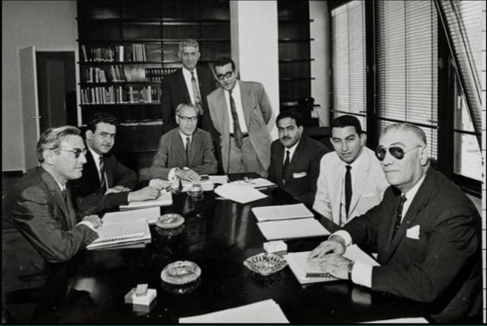
OPEC Conference 1960

Slide 5
১৯৭৩ সালে আরব-ইজরায়েলের যুদ্ধের প্রেক্ষাপটে OPEC এর অন্তর্গত আরব সদস্যগণ একটি উপসংস্থা গড়ে তোলেন, যার নাম ছিল OAPEC অর্থাৎ আরবের অন্তর্গত পেট্রোপণ্য রপ্তানিকারী রাষ্ট্রগুলির সংগঠন। এইসব দেশ যৌথভাবে পাশ্চাত্য দেশগুলিতে তৈল রপ্তানি নিষিদ্ধ করে। পাশ্চাত্য রাষ্ট্রগুলির কর্তৃত্বকে খর্ব করার জন্য এইসময় তেলের উৎপাদন ২৫% কমিয়ে দেওয়া হয়। অন্যদিকে তেলের দা ব্যারেল প্রতি ৩ থেকে ১২ ডলার করা হয়। বলাবাহুল্য ১৯৭৩ সালের এই নিষেধাজ্ঞার ফলে ইউরোপীয় রাষ্ট্রগুলি ও জাপান সবচেয়ে বেশি ক্ষতিগ্রস্ত হয়। এরা তখন বাধ হয়ে প্যালেস্তানীয় প্রশ্নে অনেকটা নরম মনোভার গ্রহণ করে। তবে তৈল আমদানিকারী উন্নয়নশীল দেশগুলি সর্বাধিক বিপদাপন্ন হয়। কারণ এইসব রাষ্ট্রকে তৈল সম্পন ক্রয়ের জন্য বিদেশি ঋণের ওপর নির্ভর করতে হয়। যেভাবেই হোক আমেরিকা, ইউরোপ এবং অন্যান্য আমদানিকারক রাষ্ট্রগুলি থেকে প্রভূত পরিমাণ অর্থ তৈল উৎপাদনকারী রাষ্ট্রগুলির হাতে চলে আসে। এই অর্থকেই রাজনৈতিক অর্থনীতির পরিভাষায় বলা হয় পেট্রোডলার। পেট্রোডলারসমূহের সিংহভাগই ইউরোপীয় ব্যাংকগুলিতে গচ্ছিত আছে।

Slide 6
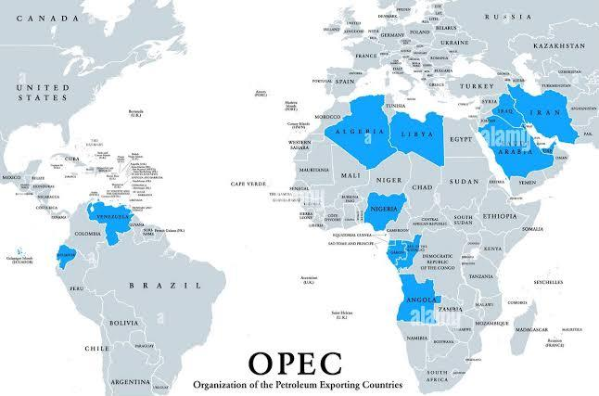
Current OPEC Members

Slide 7
সমালোচনা
তেলকে কেন্দ্র করে রাজনৈতিক ক্ষমতা ও প্রভাব প্রতিষ্ঠার এই উদ্যোগকে বলা হয়। তেল কূটনীতি (Oil Diplomacy)। ১৯৭৩ সালে প্রথম বিশ্বে তেলের বাজারে যে উল্লেখযোগ্য সংকট তৈরি হয়েছিল তার মাধ্যমেই তেল কূটনীতির রাজনীতি লক্ষ করা যায়। সেই সময় মিশর ও সিরিয়ার বিরুদ্ধে যুদ্ধে অবতীর্ণ ইউরোপের পক্ষ সমর্থনকারী সকল পাশ্চাত্য রাষ্ট্রকে তেলের সরবরাহ বন্ধ করে দেওয়া হয়। একই সাথে তেলের উৎপাদনের পরিমাণ উল্লেখযোগ্যভাবে হ্রাস করা হয়। এর ফলে বিশ্বের বাজারে তেলের মূল্য ব্যাপকভাবে বৃদ্ধি পায়। যথারীতি উন্নয়নশীল রাষ্ট্রগুলি অনেক বেশি ক্ষতিগ্রস্ত হয়। তেল কেনার জন্য তারা বিদেশি ঋণ গ্রহণে বাধ্য হয়। এরপর ১৯৭৯ সালে ইরানে যে রাজনৈতিক সংকটের সৃষ্টি হয় তার প্রভাবে সেখানেও তেলের উৎপাদন হ্রাস পায়। যথারীতি এবারেও তেলের দাম ব্যাপকভাবে বৃদ্ধি পায়। ইতিমধ্যে ১৯৭৫ সাল আলজিরিয়ার রাজধানী আলজিয়ার্সে OPEC-এর অন্তর্ভুক্ত রাষ্ট্রগুলির প্রধানদের শীর্ষসম্মেলনে একটি OPEC Special Fund তৈরি হয়। এই বিশেষ তহবিল গঠনের মূল উদ্দেশ্য হল বিশ্বের অনুন্নত দুর্বল রাষ্ট্রগুলির আর্থিক ও সামাজিক বিকাশে সাহায্য প্রদান করা। ১১ ত OPEC-এর প্রাধান্য অনেকটাই গর্ব হয় আশির দশকের প্রথম ভাগে। এই সময়ে আমরা লক্ষ করি যে, OPEC-এর অন্তর্ভূক্ত নয় এমন বেশ কিছু তৈল উৎপাদনকারী রাষ্ট্র উল্লেখযোগ্য পরিমাণে তেল সরবরাহ করছে। ১৯৯০ সালে প্রথম উপসাগরীয় যুদ্ধের পর্বে রাষ্ট্রসংঘ ইরাকের তেল রপ্তানির ওপর বিধিনিষেধ জারি করে। সমগ্র বিশ্বে তেলের সংকট আবার নতুন করে দেখা দেয়। OPEC সংকটের হাত থেকে তেলের বাজারকে রক্ষা করার জন্য উৎপাদন ব্যাপকভাবে বৃদ্ধি করে। এই স্বাভাবিক পরিস্থিতি ১৯৯৮ সাল পর্যন্ত সাধারণভাবে অব্যাহত ছিল।

Slide 8
মূল্যায়ন
তেলের উপর নির্ভর করে মধ্যপ্রাচ্যের রাষ্ট্রগুলি তাদের অর্জিত অর্থকে সমাজকল্যাণের নানাবিধ কাজে ব্যবহার করেছে। এক্ষেত্রে নজিরবিহীন সাফল্যের সুদীপ্ত আফ্রিকার লিবিয়া। জেনেরাল গদ্দাফির কুশলী নেতৃত্বে লিবিয়া আজ একটি বিমুগ্ধ রাষ্ট্রে পরিণত হয়েছে। লক্ষণীয় বিষয় হল ১৯৮৯ সালেই লিবিয়ার Gross National Product (GNP) অর্থাৎ মোট জাতীয় উৎপাদন ছিল ৫৪৬০ ডলার। আমরা আগেই দেখেছি যে, OPEC এর প্রতিষ্ঠার প্রাথমিক লক্ষ্য হল এটাই সুনিশ্চিত করা যে, OPEC-এর অন্তর্গত রাষ্ট্রগুলি যেন তেলের উৎপাদন, উত্তোলন, পরিশোধন, বিপণন ও তেলের মূল্য নির্ধারণে একটি সাধারণ নীতি অনুসরণ করতে পারে। বিশ্বের তেলের বাজারে স্থিতিশীল অবস্থা বজায় রাখা এবং উৎপাদনকারী রাষ্ট্র গুলি যাতে ন্যায্য দান পায় তার ব্যবস্থা করা OPEC-এর মূল উদ্দেশ্যরূপে চিহ্নিত হয়ে আছে। এই সংস্থার সাংগঠনিক কাঠামো প্রসঙ্গে আমরা লক্ষ করি যে, সর্বোচ্চ স্তরে আছে OPEC Conference অর্থাৎ সদস্যরাষ্ট্রগুলির তেল ও তেল সংক্রান্ত বিষয়গুলির ভারপ্রাপ্ত মন্ত্রীদের সম্মেলন। এই সম্মেলন নিয়মানুসারে বছরে অন্তত দুবার অনুষ্ঠিত হয়। বিশ্বের তেলের বাজারের পরিস্থিতি পর্যালোচনা করে সাধারণ কর্মসূচি গ্রহণ করাই হল এর মূল কাজ।

Slide 9
সংগঠনের পরবর্তী স্তরে আছে Board of Governers। প্রতিটি রাষ্ট্র একজন করে Governer নিযুক্ত করে। এঁদের কার্যকাল ২ বছর। OPEC-এর বাজেট তৈরি করে তাকে অনুমোদনের জন্য Board of Governers OPEC সম্মেলনে বাজেট পেশ করে। বোর্ডের নীচের স্তরে আছে OPEC-এর সচিবালয়। বলাবাহুল্য এই সচিবালয় Board of Governers-এর নির্দেশ মতো কাজ করে। সচিবালয়ের প্রধান হলেন মহাসচিব (Secretary General)।

